Slide 1
শুভ সকাল
সবাইকে শুভেচ্ছা

Slide 2
পরিচিতি
অষ্টম শ্রেণি
বিষয় ঃ বিজ্ঞান
প্রথম অধ্যায়
সুশান্ত ভাওয়াল
সহকারী শিক্ষক
সামন্তসার উচ্চ বিদ্যালয়
গোসাইরই হাট
শরীয়তপুর
মোঃ ০১৭১৮৪২০০৫৭
ইমেইলঃsvgo1971@gmail.com

Slide 3
এই পাঠ শেষে শিক্ষার্থীর………
অমেরুদণ্ডী প্রাণীর শ্রেনিবিন্যাস করতে পারবে।
মেরুদণ্ডী প্রাণির শ্রেণিবিন্যাস করতে পারবে।
জীবজগতের শ্রেণিবিন্যাস করতে পারবে।

Slide 4
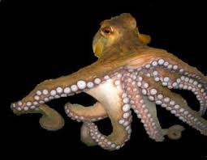
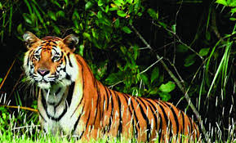
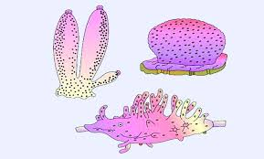
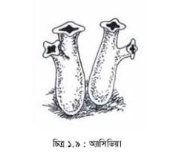
ছবি গুলো দেখ

Slide 5
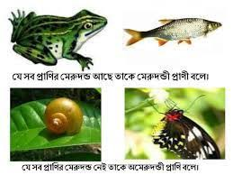
ছবিতে আমরা কি দেখছি? এদের বৈশিষ্ট্য কি এক ?
বিভিন্ন প্রকার প্রাণী; এদের বৈশিষ্ট্য এক নয় ।

Slide 6
পৃথিবীতে ১৫লক্ষ প্রজাতির প্রাণী আবিষ্কার হয়েছে।এদের বৈশিষ্ট্য বৈচিত্র্যপূর্ণ ।
বৈচিত্রপূর্ণ প্রাণীদের বৈশিষ্ট্যের মিল অমিলের ভিত্তিতে বিভিন্ন স্তরে বিন্যস্ত করার পদ্ধতিকে শ্রেণিবিন্যাস বলে।

Slide 7
প্রকৃতিবিজ্ঞানী ক্যারোলাস লিনিয়াসকে শ্রেবিন্যাসের জনক বলে। তিনিই সর্বপ্রথম দ্বিপদ বা
দুই অংশ বিশিষ্ট নামকরণ প্রথা প্রর্বতন করেন ।একটি জীবের বৈজ্ঞানিক নাম দুই অংশ বাঁ
দুই পদবিশিষ্ট হয় ।এই নামকরণকে দ্বি পদ নামকরণ বা বৈজ্ঞানিক নামকরণ বলে ।
যেমন – মানুষের বৈজ্ঞানিক – Homo sapiens। বৈজ্ঞানিক নাম ল্যাটিন অথবা ইংরেজি ভাষায়
লিখতে হয় ।

Slide 8
দলীয় কাজ
প্রাণী জগতের পর্বসমুহের নাম লিখ।

Slide 9
একক কাজ
প্রত্যেক পর্বের প্রাণীরএকটি করে বৈশিষ্ট্য খাতায় লিখ ।

Slide 10
মূল্যায়ন
ছবির প্রাণীটির পর্বের বৈশিষ্ট্য সমুহ লিখ

Slide 11
বাড়ীর কাজ

Slide 12
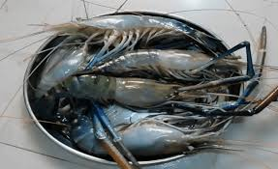
খ
ক
ক। শ্রেণিবিব্যাস কী?
খ।বৈজ্ঞানিক নাম বলতে কী বোঝায়?
গ।ক চিত্রের প্রাণীটি কোন পর্বের ?ব্যাখ্যা কর।
ঘ।চিত্রের প্রাণী সমুহ ভিন্ন হওয়ার শ্রেণিবিন্যাসগত কারণ
ব্যাখ্যা কর।

Slide 13
ধন্যবাদ

